Slide 1


WELKOM

Slide 2
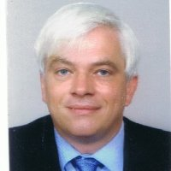
Roy van Zijp
Zelf O.R. lid( voorzitter) geweest
Adviseur/Trainer ondernemingsraden bij Merlijn
Bel gerust voor advies of bel Merlijn Medezeggenschap
OR als bedrijf, naar meer invloed op 25 april 2017
OR en pensioen, 3 mei 2017
Notes:
Goedenmiddag, welkom. mijn naam is Roy van Zijp en ik ga in deze helaas te korte workshop wat vertellen over hoe je als ondernemingsraad meer invloed kan uitoefenen. OR niet omdat het moet maar omdat je er wat aan hebt, dat geldt voor de bestuurder, de medewerkers, en de O.R. leden zelf. Het moet leuk en aantrekkelijk zijn om in de O.R. te zitten. En eigenlijk moeten wij niet meer spreken over dat je in de O.R. zit, maar deelnemer bent aan medezeggenschap.

Slide 3
PEILING
Wij hebben als O.R. tijd genoeg
Wij komen als O.R. tijd tekort
Notes:
Deze helaas korte presentatie bestaat uit twee delen. Ene deel is inhoudelijk en het tweede deel is het advies dat ik jullie wil meegeven en waar je mee aan de slag zou moeten.

Slide 4


CONCLUSIE
OR HEEFT HET AL DRUK GENOEG
2. ER KOMT NOG MEER WERK AAN
ALS OR MOET JE VERANDEREN
Notes:
Veel ondernemingsraden willen graag pro actief zijn, maar daar komt het vaak niet van omdat men geleefd wordt door de waan van alle dag.

Slide 5
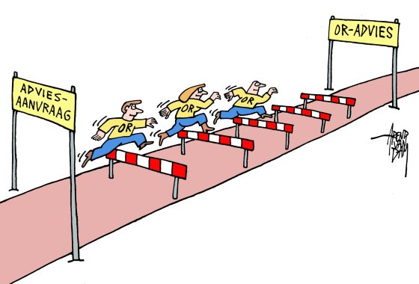
Hier
Moet
Je
zijn
Hier
Ben
Je
Te laat!
Notes:
Veel ondernemingsraden willen graag pro actief zijn, maar daar komt het vaak niet van omdat men geleefd wordt door de waan van alle dag.

Slide 6
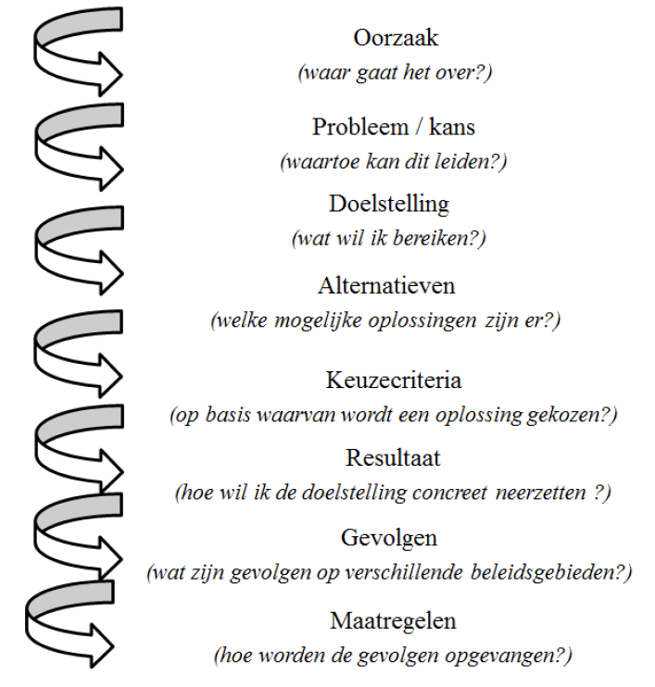
Notes:
Veel ondernemingsraden willen graag pro actief zijn, maar daar komt het vaak niet van omdat men geleefd wordt door de waan van alle dag.

Slide 7
ER KOMT NOG MEER WERK AAN
  Door wijzigingen WOR
  Doordat steeds meer CAO’s raamcao’s worden
  Door ontwikkelingen in de organisatie
  Door andere wet- en regelgeving b.v. arbo
  Vanuit de achterban
  Maatschappelijke ontwikkelingen, robotisering
  Incidenten
Notes:
Er komt nog meer werk aan ivm de diverse cao’s die ook steeds meer taken overlaten aan de O.R. en bijvoorbeeld veranderede wetgeving.

Slide 8
Wijzigingen WOR
Wijzigingen in de WOR per 1 oktober 2016
Per 1 oktober 2016 heeft de ondernemingsraad volledig instemmingsrecht op de pensioenregeling, onderdelen van de uitvoerdersovereenkomst en de keuze voor een (nieuwe) pensioenuitvoerder.
Cursus O.R. en pensioen op 3 mei 2017
Notes:
Het is dan wel belangrijk dat je als or weet wat deze begrippen inhalen en wat de redenen zijn om te veranderen. Meeste werkgevers verschuilen zich met de mededeling het is een wettelijke maatregelen, zoals bijvoorbeeld het verhogen van de pensioenleeftijd van 57 naar 68. Dit rechtvaardigt niet zondermeer instemming van de O.R. Cursus OR en pensioen op

Slide 9
Wijzigingen WOR
Wijzigingen in de WOR per 1 juli 2016
Op 1 juli 2016 ging de nieuwe Wet Huis voor klokkenluiders in.
Die wet verplicht werkgevers om samen met de ondernemingsraad een interne meldregeling in het leven te roepen. Zo wordt het werknemers gemakkelijker gemaakt om misstanden in de organisatie te melden.
Notes:
Deze helaas korte presentatie bestaat uit twee delen. Ene deel is inhoudelijk en het tweede deel is het advies dat ik jullie wil meegeven en waar je mee aan de slag zou moeten.

Slide 10
Wijzigingen WOR
Artikel 36 WOR: Meteen naar de kantonrechter. Bemiddelen via de bedrijfscommissie hoeft dus niet meer, maar mag wel.
m.a.w. er zullen meer rechtszaken door O.R.-en gevoerd gaan worden.
Notes:
Deze helaas korte presentatie bestaat uit twee delen. Ene deel is inhoudelijk en het tweede deel is het advies dat ik jullie wil meegeven en waar je mee aan de slag zou moeten.

Slide 11

Wijzigingen WOR
Artikel 36 WOR: Meteen naar de kantonrechter.
Notes:
Deze helaas korte presentatie bestaat uit twee delen. Ene deel is inhoudelijk en het tweede deel is het advies dat ik jullie wil meegeven en waar je mee aan de slag zou moeten.

Slide 12
Wijzigingen WOR e.a.
Jaarlijks gesprek met bestuurder over beloning inclusief beloning bestuurders
Grotere Rol OR bij faillissement
Wijzigingen Arbowet met grotere rol OR
Notes:
Deze helaas korte presentatie bestaat uit twee delen. Ene deel is inhoudelijk en het tweede deel is het advies dat ik jullie wil meegeven en waar je mee aan de slag zou moeten.

Slide 13

CONCLUSIE
Ondernemingsraden krijgen steeds meer op hun bord!!!
Dit vergt een andere aanpak dan tot dusverre gedaan is
Anders red je het niet als O.R.
Notes:
Deze helaas korte presentatie bestaat uit twee delen. Ene deel is inhoudelijk en het tweede deel is het advies dat ik jullie wil meegeven en waar je mee aan de slag zou moeten.

Slide 14
Rol OR bij uitwerking cao nog meer op jouw bord
Je hebt meer medezeggenschap dan je denkt!
Een zoektocht naar een eigen visie en tips
Notes:
Deze helaas korte presentatie bestaat uit twee delen. Ene deel is inhoudelijk en het tweede deel is het advies dat ik jullie wil meegeven en waar je mee aan de slag zou moeten.

Slide 15
Rol OR bij uitwerking cao nog meer op jouw bord
Een zoektocht naar een eigen visie en tips
Denk andersom!!!!
Wat wil je aangepakt hebben als OR.
Vervolgens zoek je de legitimiteit daarvoor
Notes:
Deze helaas korte presentatie bestaat uit twee delen. Ene deel is inhoudelijk en het tweede deel is het advies dat ik jullie wil meegeven en waar je mee aan de slag zou moeten.

Slide 16
Rol OR bij uitwerking CAO
Steeds grote rol voor de OR bij het tot stand komen van cao’s
Zelfs vakbonden raken hiervan overtuigd.
Er wordt dan met name gedacht aan het leveren van input door de O.R. en het daadwerkelijk afsluiten door de vakbonden.
Waarom?
“Ondernemingsraden zijn daar vaak beter toe geëquipeerd dan vakbonden. Zij kennen immers het bedrijf, de bedrijfscultuur, en zijn – als het goed is – representatief voor alle werkenden in het bedrijf. Daardoor zijn zij beter in staat de wensen van werknemers uit alle geledingen van het bedrijf met betrekking tot de cao of het sociaal plan te inventariseren. Waar is behoefte aan, wat wordt nu als tekortkoming ervaren, heeft men al een ‘verlanglijstje’, waar is misschien onvrede over? Hoe wil men deze wensen ingevuld zien?”1)
Notes:
1) Bernard van Iren (vakbondsbestuurder bij FNV KIEM) en Henk Strating (directeur van HS Arbeidsvoorwaarden in het blad Zeggenschap

Slide 17

Rol OR bij uitwerking CAO
De OR moet bevorderen dat de ondernemer de Cao-afspraken naleeft
Over een aantal arbeidsvoorwaardenregelingen heeft de OR instemmingsrecht, maar niet over de primaire arbeidsvoorwaarden.
In de praktijk komt het steeds vaker voor dat in de CAO basisafspraken worden gemaakt. We spreken dan van een raam CAO.
De werkgever kan dan in overleg met de ondernemingsraad de regeling verder invullen, passend bij de situatie in het eigen bedrijf. In de CAO kunnen ook extra bevoegdheden voor de OR worden geregeld.
Daarnaast heeft de OR de mogelijkheid om uitbreiding van zijn bevoegdheden met de werkgever af te spreken en deze vast te leggen in een ondernemingsovereenkomst (WOR, artikel 32).
Dus of de Cao geeft extra taken en bevoegdheden aan de OR
Of de Cao regelt een aantal zaken niet en dan moet de OR dit doen!
Notes:
Maar wel over bevorderingsbeleid, richtlijnen sollicitaties, doelgroepen bevordering zoals allochtonen, vrouwen, beloningssysteem, dus niet de hoogte van het inkomen als wel functioneringssysteem, onkosten e.d.

Slide 18
Rol OR bij uitwerking CAO
Primaire arbeidsvoorwaarden
O.a. Salaris, vakantietoeslag, dertiende maand, provisie, prestatietoeslag, tantième, winstdelingstoeslag, arbeidsduur en aantal vakantiedagen.
Secundaire arbeidsvoorwaarden
O.a. Tegemoetkoming ziektekostenverzekering, (onkostenvergoeding), studietoelage, auto(regeling), bedrijfsspaarregeling, en een verhuiskostenregeling.
Notes:
Maar wel over bevorderingsbeleid, richtlijnen sollicitaties, doelgroepen bevordering zoals allochtonen, vrouwen, beloningssysteem, dus niet de hoogte van het inkomen als wel functioneringssysteem, onkosten e.d.

Slide 19
Rol OR bij uitwerking CAO
Functioneringsgesprekken staan niet genoemd in de WOR.
Beoordelingsgesprekken staan wel genoemd in de WOR.→ Instemming(artikel 27 WOR)
Notes:
Maar wel over bevorderingsbeleid, richtlijnen sollicitaties, doelgroepen bevordering zoals allochtonen, vrouwen, beloningssysteem, dus niet de hoogte van het inkomen als wel functioneringssysteem, onkosten e.d.

Slide 20
Wat kan er in een cao geregeld zijn?
Contractloonontwikkeling
Onderkant loongebouw
Doorgroei loonschalen
Afstand tot arbeidsmarkt
Normale arbeidsduur
Aanvulling bij ziekte, arbeidsongeschiktheid en werkloosheid
Flexibele beloning
Flexibele arbeidsrelaties
Duurzame inzetbaarheid
Flexibilisering van arbeidsvoorwaarden
Notes:
Maar wel over bevorderingsbeleid, richtlijnen sollicitaties, doelgroepen bevordering zoals allochtonen, vrouwen, beloningssysteem, dus niet de hoogte van het inkomen als wel functioneringssysteem, onkosten e.d.

Slide 21
Flexibilisering arbeidsvoorwaarden
Werktijden
Glijdende of variabele werktijden
Overwerk
Ploegenwerk
Deeltijdarbeid
Beloning
Prestatiebeloning
Winstdeling
Pensioenverzekering
Flex pensioen
FPU
Vakantie- en verlofregeling
Sabbatical
Cafetaria-CAO of meerkeuze-systeem arbeidsvoorwaarden
Pensioenleeftijd naar 68 jaar
Notes:
Maar wel over bevorderingsbeleid, richtlijnen sollicitaties, doelgroepen bevordering zoals allochtonen, vrouwen, beloningssysteem, dus niet de hoogte van het inkomen als wel functioneringssysteem, onkosten e.d.

Slide 22
Wat kan er in een cao geregeld zijn?
Afstand tot de arbeidsmarkt
In 56 van de 99 cao’s zijn daar bepalingen over op genomen.
Sommige bepalingen zijn zonder inspanningsverplichting
N.B.: 99 cao’s is 88% van alle werkenden
Notes:
Maar wel over bevorderingsbeleid, richtlijnen sollicitaties, doelgroepen bevordering zoals allochtonen, vrouwen, beloningssysteem, dus niet de hoogte van het inkomen als wel functioneringssysteem, onkosten e.d.

Slide 23
CAO
Kan bevoegdheden van een OR uitbreiden
Kan bevoegdheden van een OR beperken
Notes:
Goedenmiddag, welkom. mijn naam is Roy van Zijp en ik ga in deze helaas te korte workshop wat vertellen over hoe je als ondernemingsraad meer invloed kan uitoefenen.

Slide 24
CAO
Kan bevoegdheden van een OR beperken
Bijvoorbeeld:
Pensioen
Notes:
Goedenmiddag, welkom. mijn naam is Roy van Zijp en ik ga in deze helaas te korte workshop wat vertellen over hoe je als ondernemingsraad meer invloed kan uitoefenen.

Slide 25
Meer Taken OR door CAO
cao kinderopvang
Van de bepalingen in de CAO kan noch ten nadele noch ten voordele worden afgeweken, tenzij in een bepaling expliciet is opgenomen dat met instemming van de OR of PVT (of bij het ontbreken ervan het personeel) het mogelijk is om binnen de gestelde kaders afwijkende afspraken te maken.
Bijvoorbeeld artikel 4.1. Arbeidsduur artikel 9:
“Het recht van de deeltijdwerknemer op uitbreiding van zijn arbeidsovereenkomst kan op grond van bedrijfseconomische, -organisatorische, of -sociale redenen alleen worden ingeperkt doordat de werkgever met instemming van de OR of PVT (of bij het ontbreken hiervan het personeel) (conform artikel 27 WOR) in een regeling beperkingen en/of afwijkingsmogelijkheden ten aanzien van het uitbreidingsrecht vastlegt.”
Notes:
Goedenmiddag, welkom. mijn naam is Roy van Zijp en ik ga in deze helaas te korte workshop wat vertellen over hoe je als ondernemingsraad meer invloed kan uitoefenen.

Slide 26
Meer Taken OR door CAO
Cao ziekenhuizen
Artikel 3.2.3. Werknemersklachtenregeling
1. De werkgever stelt een werknemersklachtencommissie in.
2. In overleg met de ondernemingsraad wordt een algemene klachtenregeling en een regeling ongewenst gedrag vastgesteld.
Notes:
Goedenmiddag, welkom. mijn naam is Roy van Zijp en ik ga in deze helaas te korte workshop wat vertellen over hoe je als ondernemingsraad meer invloed kan uitoefenen.

Slide 27
Meer Taken OR door CAO
Cao ziekenhuizen
Artikel 3.2.7. Voortschrijdend plan Sociaal Beleid
1. De werkgever geeft uitwerking aan het sociaal beleid, zoals dit als wenselijk beleid staat omschreven in het Statuut Sociaal Beleid.
2. De werkgever stelt jaarlijks, in overleg met de ondernemingsraad, een voortschrijdend plan op. Hierin is aangegeven welke onderdelen van dat sociaal beleid in de eerstkomende jaren in uitvoering zullen worden genomen.
Notes:
Goedenmiddag, welkom. mijn naam is Roy van Zijp en ik ga in deze helaas te korte workshop wat vertellen over hoe je als ondernemingsraad meer invloed kan uitoefenen.

Slide 28
Meer Taken OR door CAO
Cao ziekenhuizen
3. Ten minste eenmaal per jaar overlegt de werkgever met de ondernemingsraad over het gebruik van oproepcontracten.
Notes:
Goedenmiddag, welkom. mijn naam is Roy van Zijp en ik ga in deze helaas te korte workshop wat vertellen over hoe je als ondernemingsraad meer invloed kan uitoefenen.

Slide 29
Meer Taken OR door CAO
cao VVT(Thuiszorg)
In 2017 maken werkgever en Ondernemingsraad concreet een plan van aanpak om het verzuim terug te dringen waarbij ook de oorzaken van het verzuim in kaart worden gebracht.
Notes:
Goedenmiddag, welkom. mijn naam is Roy van Zijp en ik ga in deze helaas te korte workshop wat vertellen over hoe je als ondernemingsraad meer invloed kan uitoefenen.

Slide 30
Meer Taken OR door CAO
cao Akzo Nobel
De werkgever informeert ten minste eenmaal per jaar de Ondernemingsraad over het aantal gevoerde gesprekken, per afdeling en functieniveau.
Wanneer de werkgever gebruik maakt van ingeleende arbeidskrachten, waarvoor op grond van het gestelde in 5.3. voorafgaand overleg met de ondernemingsraad vereist is, zal daarover ook periodiek nadere informatie worden verstrekt aan de ondernemingsraad. Hierbij zal de werkgever de ondernemingsraad inlichten over: - naam en adres van de uitlener(s), - aard en geschatte duur van de werkzaamheden, - het aantal ingeleende arbeidskrachten, - de arbeidsvoorwaarden van de ingeleende arbeidskrachten.
Notes:
Goedenmiddag, welkom. mijn naam is Roy van Zijp en ik ga in deze helaas te korte workshop wat vertellen over hoe je als ondernemingsraad meer invloed kan uitoefenen.

Slide 31
Meer Taken OR door CAO
cao Bouw
In een onderneming met een ondernemingsraad kan een van deze cao afwijkende regeling overeengekomen worden indien en voorzover in deze cao de gelegenheid wordt geboden. In dit geval gelden, naast de bepalingen vastgelegd in de Wet op de Ondernemingsraden (WOR) de volgende bepalingen. 1. De werkgever dient met de ondernemingsraad overeenstemming te bereiken over de afwijkende regeling/bepaling. De afwijkende regeling/bepaling dient per saldo minimaal gelijkwaardig te zijn aan de regeling/bepaling van deze cao, met uitzondering van artikel 70a lid 3. Indien geen overeenstemming wordt bereikt, geldt de regeling/bepaling van deze cao.
Notes:
Goedenmiddag, welkom. mijn naam is Roy van Zijp en ik ga in deze helaas te korte workshop wat vertellen over hoe je als ondernemingsraad meer invloed kan uitoefenen.

Slide 32
Meer Taken OR door CAO
Cao gemeenten
Artikel 2:7a
Op verzoek van het college kan de arbeidsduur van een ambtenaar die is aangesteld voor een formele arbeidsduur van 36 uur per week, worden verruimd naar maximaal 40 uur per week.
Bij een verruiming van de arbeidsduur geldt dat:
  - de verruiming van de arbeidsduur plaatsvindt gedurende een vooraf te bepalen periode;
  - het salaris evenredig wordt verhoogd;
  - de vakantieduur evenredig wordt verhoogd;
  - de pensioenopbouw evenredig wordt verhoogd;
  - het IKB, bedoeld in artikel 3:28 lid 2, onderdeel a evenredig wordt verhoogd;
  - het IKB, bedoeld in artikel 3:28 lid 2, onderdeel b evenredig wordt verhoogd;
  - instemming van de ambtenaar is vereist;
  de verkoop van vakantie uren op grond van artikel 3:36 voor de duur van de verruiming niet is toegestaan.
Wanneer dit artikel wordt toegepast, meldt het college dit vooraf aan de OR.
Het college rapporteert jaarlijks in het sociaal jaarverslag over het gebruik van de uitbreidingsmogelijkheid van de arbeidsduur naar maximaal 40 uur. Deze rapportage wordt ter bespreking voorgelegd aan de OR.
Notes:
Goedenmiddag, welkom. mijn naam is Roy van Zijp en ik ga in deze helaas te korte workshop wat vertellen over hoe je als ondernemingsraad meer invloed kan uitoefenen.

Slide 33

Meer Taken OR door CAO
Cao (CAR-UWO) gemeenten
Het college en de OR evalueren jaarlijks de regels en afspraken over de werktijden in de organisatie. De OR heeft de bevoegdheid om verbetervoorstellen in te dienen, waarvan het college alleen gemotiveerd kan afwijken.
Notes:
Goedenmiddag, welkom. mijn naam is Roy van Zijp en ik ga in deze helaas te korte workshop wat vertellen over hoe je als ondernemingsraad meer invloed kan uitoefenen.

Slide 34
CAO
Wat is er aan de hand?
Steeds meer arbeidsvoorwaarden moeten decentraal geregeld worden
Meer maatwerk voor mens en organisatie
Dus rol voor zowel werkgevers als medezeggenschap wordt groter
U moet dus aan de slag om samen met uw bestuurder een agenda te maken voor de toekomst
mr. R.M.J. van Zijp, Merlijn Medezeggenschap

Slide 35

Hoe omgaan met meer werk?

Slide 36
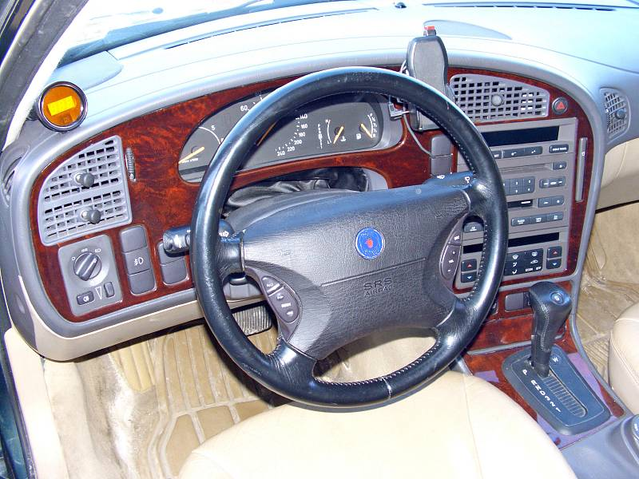
Hoe omgaan met meer werk?
Denk andersom
Ga na wat je wilt aanpakken/wilt bereiken
Zoek daarbij de legitimiteit
M.a.w. laat niet op je afkomen maar pak de leiding.
Zorg dat je aan het stuur komt

Slide 37
Stappen om te komen tot de leiding nemen
Ontwikkel een visie, missie en strategie (2 dagdelen)
Bepaal randvoorwaarden(1 dagdeel)
Bepaal de eerste stap(pen)(1dagdeel)
Neem hier ook de tijd voor. Wat doe je wel en wat doe je niet! Neuzen weer eens dezelfde kant op.
Vermijd overbodige ballast. Graaf je niet in! Vertrouwen!
De concrete resul-
taten worden stap
voor stap zichtbaar

Slide 38
ALS EEN VAN DEZE VIER ONTBREEKT……….
Een heldere
gedeelde
visie
Het vermogen om te veranderen
Eerste stappen
die tot actie
leiden
+
+
+
=
Onder in
de la
Druk om te
veranderen
Het vermogen om te veranderen
Eerste stappen
die tot actie
leiden
Snelle start, dan stuurloos dobberen
+
+
+
=
Druk om te
veranderen
Een heldere
gedeelde
visie
Eerste stappen
die tot actie
leiden
Bezorgdheid
frustratie
+
+
+
=
Druk om te
veranderen
Een heldere
gedeelde
visie
Het vermogen
om te
veranderen
Toevallige
pogingen
foute start
+
+
+
=

Slide 39
Hoe omgaan met meer werk?

Slide 40
WET OR is kaderwet
Wel verouderd maar geeft voldoende handvatten
Gebruik veel meer recht van initiatief
Gebruik commissies als een soort flexibele schil om de kern van de ondernemingsraad
Gebruik veel meer recht om advies in te huren
Gebruik veel meer het recht van informatie→ ga halen

Slide 41
Aan het werk
Bepaal een onderwerp waar u in het kader van raamovereenkomsten CAO aan wilt werken.
Stel vast wat er nog ontbreekt. Dat zou de eerste stap kunnen zijn.
Recht van initiatief, bijvoorbeeld laat de werkgever collectieve verzekeringen regelen. Dat kost de werkgever niets maar is voordeel voor de achterban.

Slide 42
Tips
Benut de talenten van de OR-leden.
In commissies kunnen ook niet OR-leden plaatsnemen.
Maak een sociaal netwerk (Whatsapp) voor inhoudelijke informatie binnen en/of buiten de organisatie.
Zet het op de jaaragenda met de bestuurder.
Zoek naar oplossingen die de bestuurder veel kan opleveren en de werknemer niet te veel kan kosten. Wees praktisch . Vaak zijn dat de goede oplossingen.
Stel eerst vragen aan bestuurder en aan de achterban voordat je überhaupt begint aan het oppakken.
Schakel tijdig hulp in. Als ik kiespijn heb ga ik naar de tandarts. Kijk niet naar alleen de kosten maar ook wat het oplevert. Immers ook de bestuurder laat zich door allerlei deskundigen bijstaan, accountant, juristen, pensioenadviseurs, belastingadviseurs, enz.

Slide 43

Bedankt
Vragen?
info@merlijnmedezeggenschap.nl
073 - 5323582

